Slide 1
Колективіза́ція — створення великих колективних господарств на основі селянських дворів. Передбачалося, що результатом колективізації стане ріст виробництва сільськогосподарської продукції на 150%. Колективізація мала охопити майже всі селянські господарства, відтак, ліквідувавши «шкідливий буржуазний вплив» приватної власності.
Мета: перетворення всієї робочої сили села, а також міста, на робітників державних підприємств. Це дозволяло встановити повний економічний контроль влади над громадянами, поширити її політичне панування на економічно самостійне до цього селянство, ліквідація куркульства, одержання засобів на індустріалізацію.

Slide 2
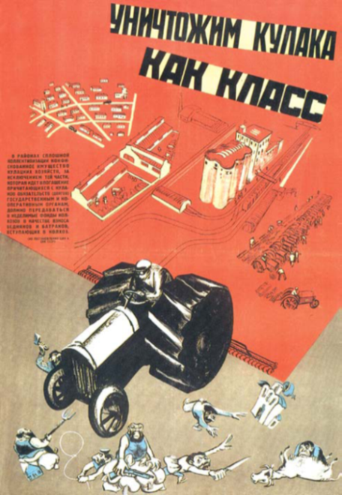
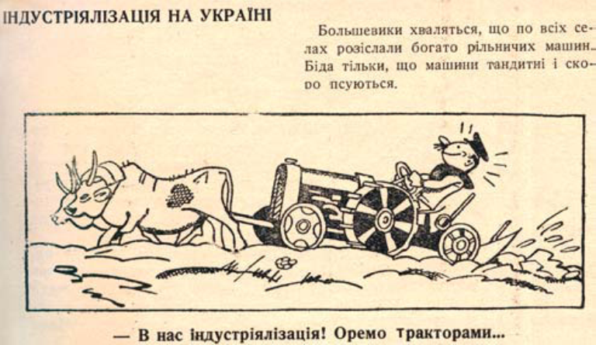

Slide 3
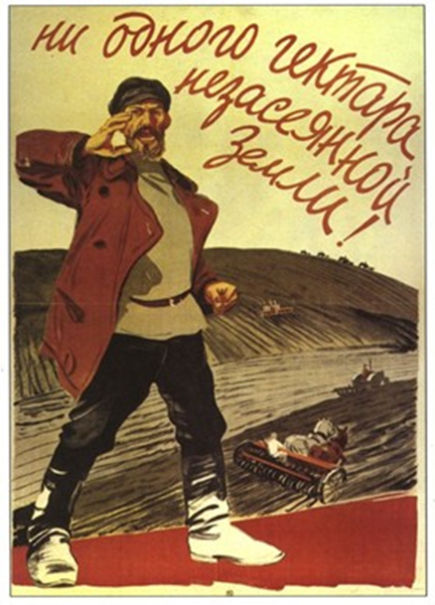
Село - основне джерело фінансування індустріалізації.
Основні етапи більшовицької аграрної реформи
1917-1918рр. сасування приватної власності на землю (націоналізація);
Передача землі селянам без викупу;
Заборона оренди землі та найманої праці
1919-1920рр.-створення великих колективних підприємств на основі поміщицьких господарств; «воєнний комунізм»
1921-1929рр. – впрвадження різних форм кооперації, добровільне створення артілей, кооперативів

Slide 4
У 1927 – 1929 рр. селяни відмовлялися добровільно продавати хліб державі через надто низькі заготівельні ціни. Ціни на промислові товари були надто високими, тому утворилися так звані «ножиці цін».
Хлібозаготівельні кризи – це невиконання плану по заготівлі хліба.

Slide 5
Етапи колектитвізації
1928р. – початок форсування створення колгоспів
1929р. – стаття Сталіна в газеті «Правда» «Рік великого перелому»
1930р. – оголошення політики «ліквідації куркульства», голодомор 1932-1933рр.

Slide 6
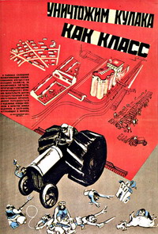
Основні методи колективізації
Розкуркулення: - конфіскація майна, - виселення з будівель, - конфіскація засобів виробництва, - виселення куркулів, а згодом і середняків з рідних місць, - створення МТС (машинно-тракторні станції), - направлення в села «двадцятип’яти тисячників», - агітація в пресі

Slide 7
Взаємозв’язок колективізації та індустріалізації
Нестача коштів
Проблеми індустріалізації
Нестача сировини
Нестача робочих рук для розвитку індустріалізації
Хлібна криза 1927 – 1928рр. і брак валюти, що надходила від продажу хліба за кордон, могли зірвати форсовані темпи індустріалізації.

